Slide 1

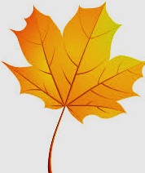
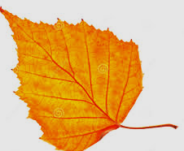

МИСТЕЦТВО 1 клас
2 урок
Тема: Ми і мистецтво
«Малюємо дерева восени»

Slide 2

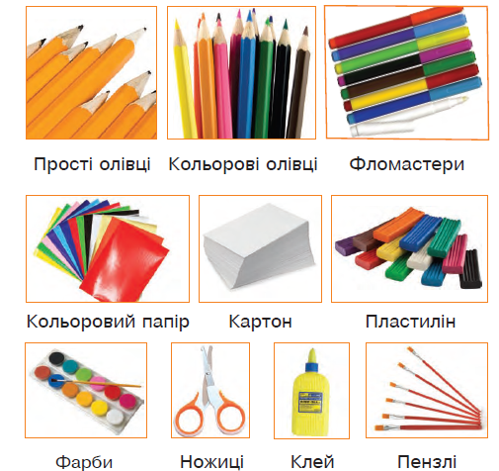
Розглянь зображення матеріалів й інструментів, які знадобляться тобі на уроках мистецтва.

Slide 3
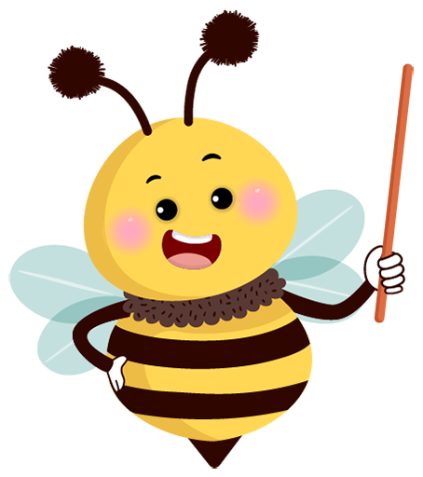

Сьогодні, діточки, під час уроку вам знадобляться фарби та 2-3 листочка.
- Ми будемо вчитися малювати осінні дерева за допомогою цих листочків.

Slide 4
Де можна побачити малюнки?
Дитячий малюнок
(А. Левчук)

Slide 5
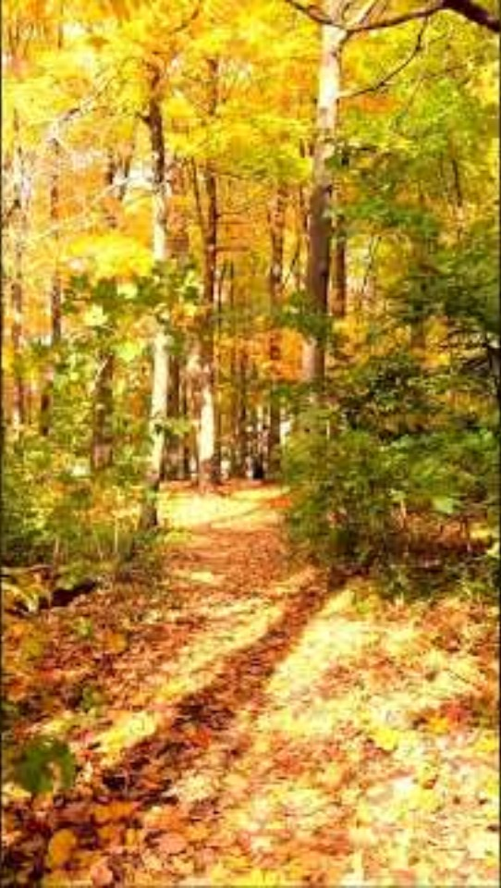

- Діточки, чи подобається вам малювати?
- Що саме?
-Запрошую здіснити
віртуальну подорож
в осінній ліс

Slide 6

Ми будемо малювати фарбами
- ЗАПАМ’ЯТАЙ ПРАВИЛО РОБОТИ З ФАБАМИ:

Slide 7

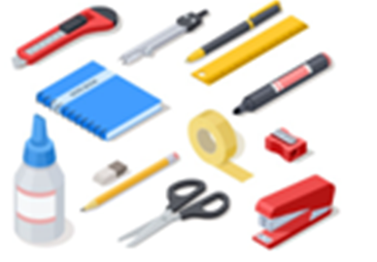
Щоб майстерно працювати — треба правила ці знати
Для тебе є підказка в нас цікава —
її до уваги, будь ласка, візьми:
клади на парті інструменти справа,
а зліва від себе папір розмісти.
Будь обережним з клеєм, друже,
як слід ти ножиці завжди тримай.
І до порядку ти не ставсь байдуже:
закінчиш роботу — хутчіш прибирай!

Slide 8
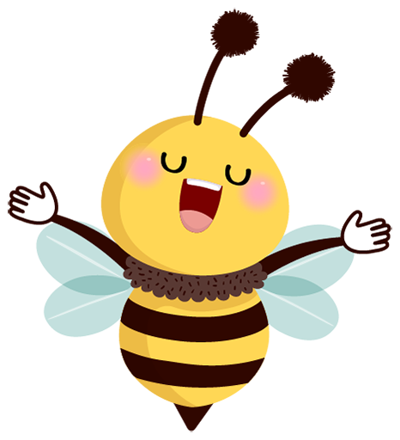
Переглянь відео та спробуй за допомогою фарби, пензлика та листочків виконати аналогічні роботу.
Я впевнена, що в тебе вийде набагато краще!

Slide 9
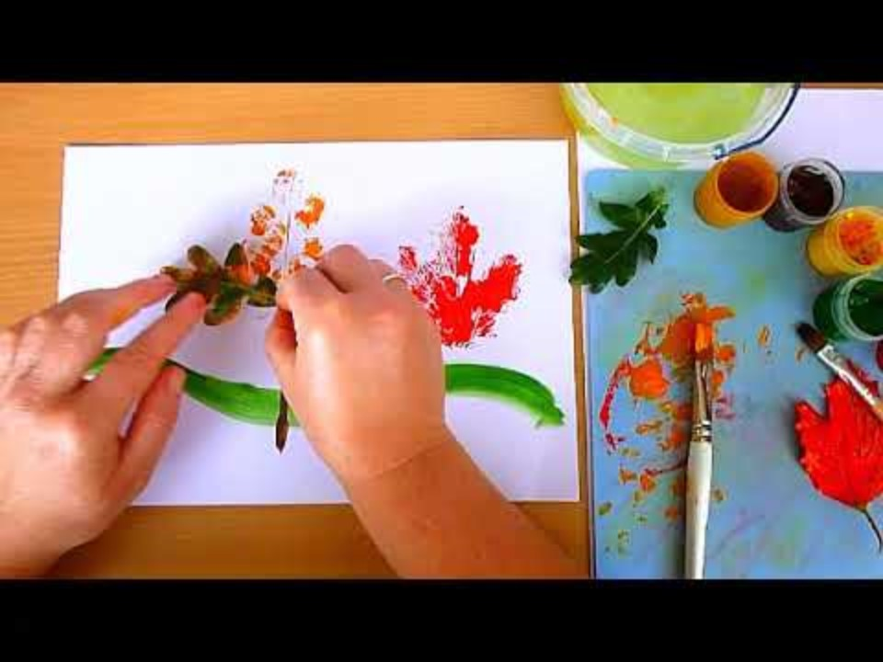

Slide 10
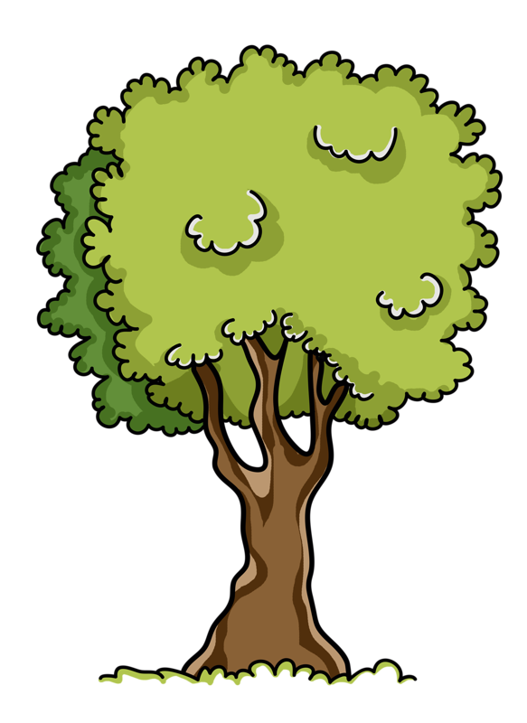
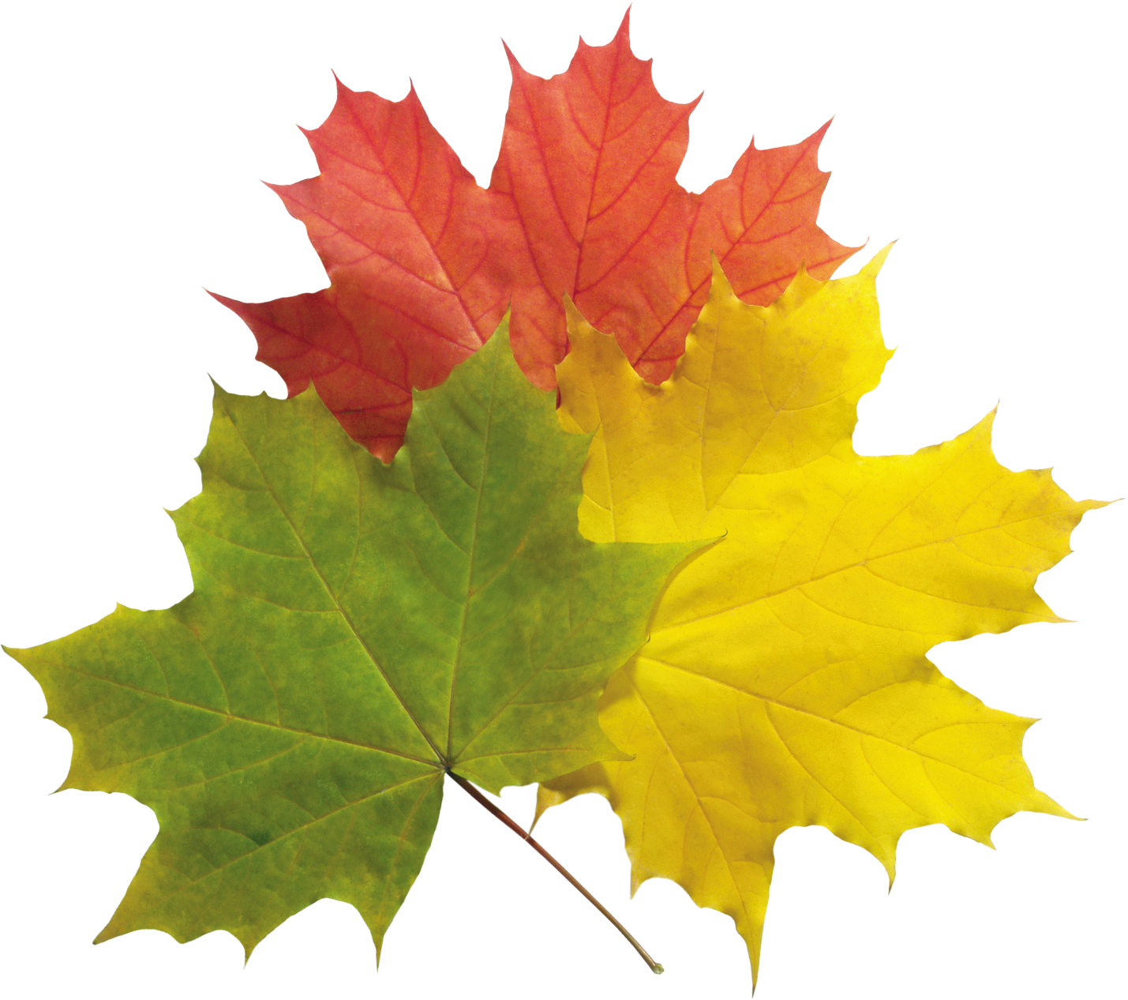
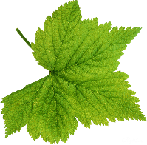
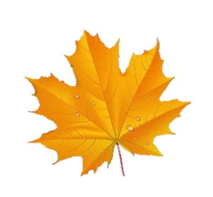
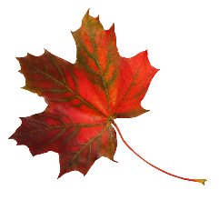

Рефлесія
Чи сподобався тобі сьогоднішній урок?
Це наше дерево зростання. Розкажи йому про свої враження.
не сподобалось
дуже сподобалось
сподобалось

Slide 11

Дякую за урок!
Ви- найкращі!

Slide 12
Використаний матеріал:
- малюнки з інтернет джерел, відео: https://youtube.com/shorts/umLcw6js86o?si=YPjS9I5KjYTLalFE, https://youtu.be/CmNBKbLWHvM , https://youtu.be/_iK9-BcT2zA
та матеріал з підручника « Мистецтво 1 клас» Л. Кондратова, 2018р.

